Slide 1
计算机组成原理
实验五 流水线CPU设计
2022春季
zjx@ustc.edu.cn
2022-4-19
2022春_计算机组成原理实验_CS-USTC

Slide 2
实验目标
理解流水线CPU的结构和工作原理
掌握流水线CPU的设计和调试方法，特别是流水线中数据相关和控制相关的处理
熟练掌握数据通路和控制器的设计和描述方法
2022-4-19
2022春_计算机组成原理实验_CS-USTC

Slide 3
实验内容
设计实现5级流水线的RISC-V CPU
  能够执行6条指令：add, addi, lw, sw, beq, jal
  指令存储器和数据存储器均使用分布式存储器，容量均为256x32位，数据存储器地址为0x0000_0000 ~ 0x0000_2ffff，指令存储器地址为0x0000_3000 ~ 0x0000_3ffc。
  寄存器堆和数据存储器均增加一个读端口用于调试
clk_cpu
CPU和MEM
(sw6)
run
rst
(button)
step
io_bus
(sw5)
valid
dbg_bus
PDU_PL
(sw4-0)
in
check
(led6-5)
(sw7)
rst
out0
(led4-0)
(clk100mhz)
clk
out1
(an, seg)
ready
(led7)
2022-4-19
2022春_计算机组成原理实验_CS-USTC

Slide 4
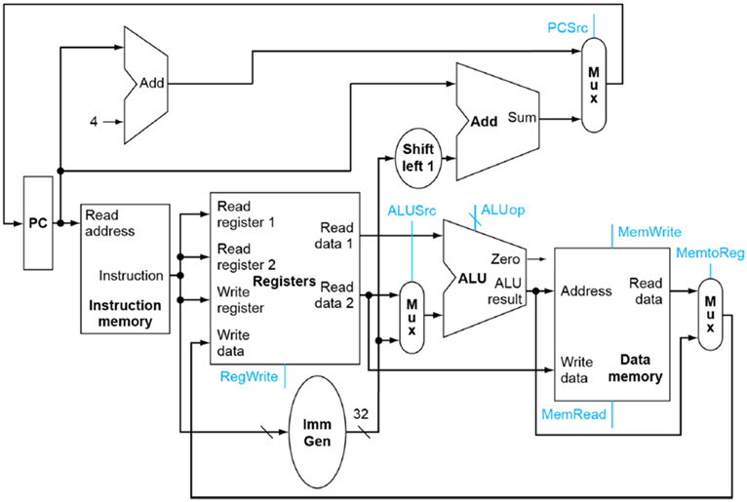
单周期CPU数据通路
T
Single-Cycle Datapath
2022-4-19
2022春_计算机组成原理实验_CS-USTC

Slide 5
多周期CPU数据通路
Multi-Cycle Datapath
2022-4-19
2022春_计算机组成原理实验_CS-USTC

Slide 6
流水线CPU数据通路
Pipeline Datapath
2022-4-19
2022春_计算机组成原理实验_CS-USTC

Slide 7
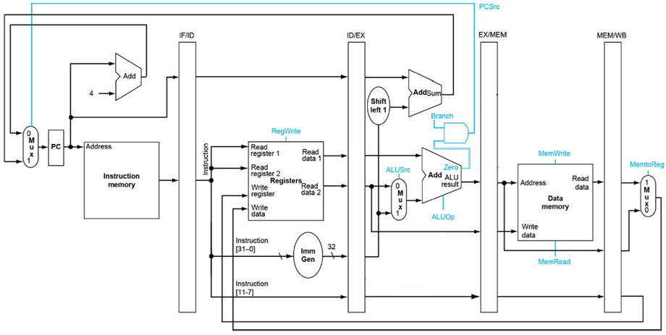
流水线CPU数据通路
IF
ID
EX
MEM
WB
PCD
PCE
A
IR
B
Y
MDR
BM
Imm
YW
Rd
RdM
RdW
2022-4-19
2022春_计算机组成原理实验_CS-USTC

Slide 8
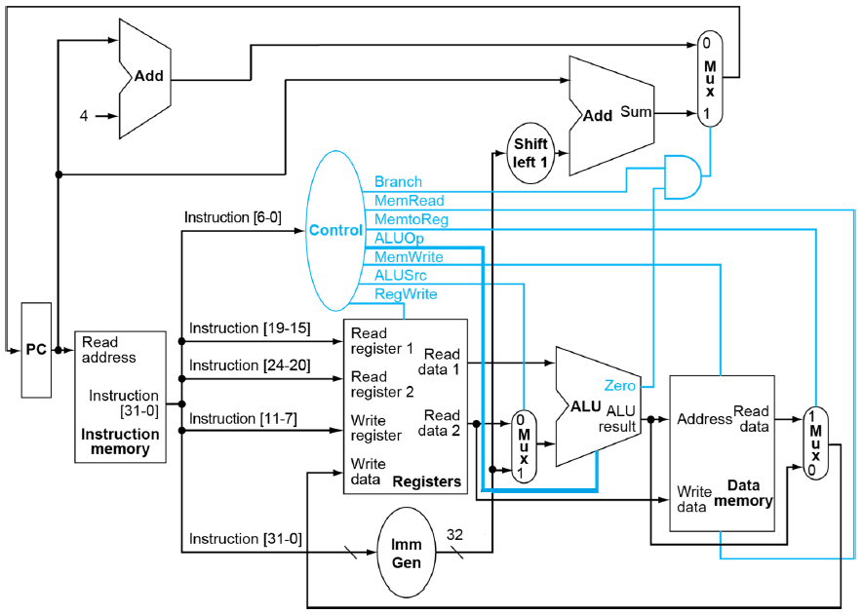
单周期CPU数据通路+控制器
2022-4-26
2022春_计算机组成原理实验_CS-USTC

Slide 9
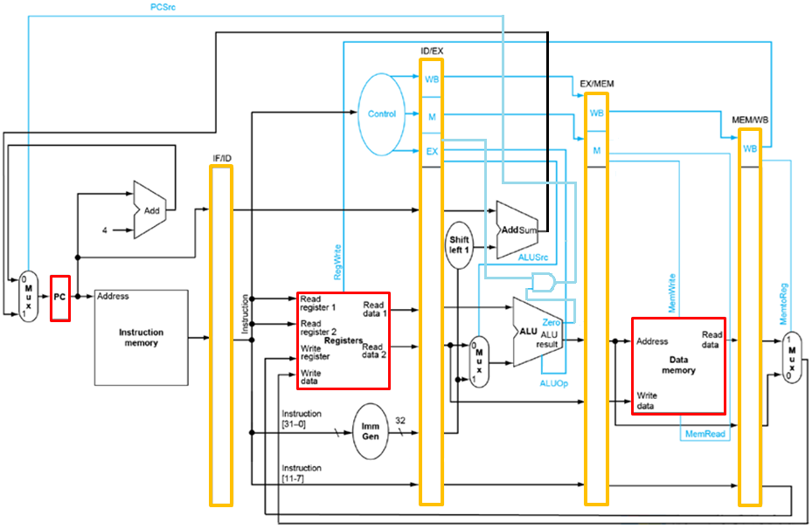
流水线CPU数据通路+控制器
PCD
PCE
A
IR
B
Y
MDR
BM
Imm
YW
Rd
RdM
RdW
2022-4-26
2022春_计算机组成原理实验_CS-USTC

Slide 10
流水线相关及其处理
结构相关：当多条指令执行时竞争使用同一资源时
  存储器相关处理：哈佛结构（指令和数据存储器分开）
  寄存器堆相关处理：同一寄存器读写时，写优先（Write First）
数据相关：当一条指令需要等待前面指令的执行结果时
  数据定向（Forwarding）：将执行结果提前传递至之前流水段
  加载-使用相关（Load-use hazard）：阻止紧随Load已进入流水线的指令流动（Stall），向后续流水段插入空操作（Bubble）
控制相关：当遇到转移指令且不能继续顺序执行时
  清除（Flush）紧随转移指令已进入流水线的指令
  从转移目标处取指令后执行
2022-4-19
2022春_计算机组成原理实验_CS-USTC

Slide 11
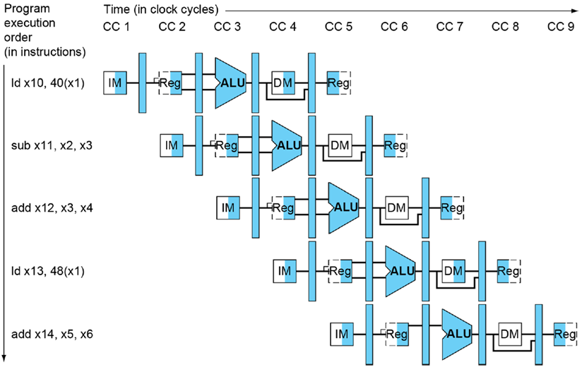
流水线相关：结构相关
寄存器堆写优先（Write First）
哈佛结构
2022-4-19
2022春_计算机组成原理实验_CS-USTC

Slide 12
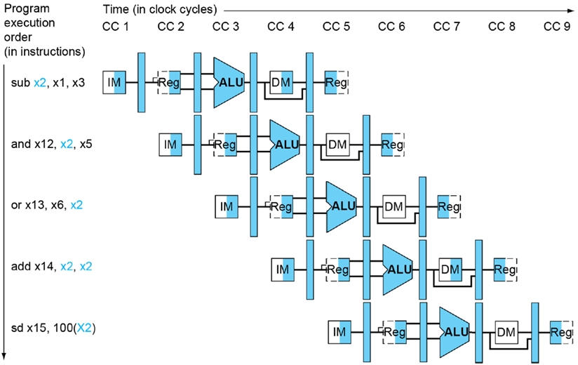
流水线相关：数据相关
IF
ID
EX
MEM
WB
addi x1, x0, 1
Forwarding
addi x2, x1, 1
add x3, x1, x2
add x4, x1, x3
add x5, x2, x3
2022-4-19
2022春_计算机组成原理实验_CS-USTC
Notes:
为克服WAW（写后写）和WAR（读后写），R-Type的运算指令执行后延后一周期写回

Slide 13
流水线相关：数据相关 (续1)
add x6, x1, x2
x
add x6, x6, x3
add x1,x1,x2
addi x6, x6, x4
add x6, x6, x5
sw x6, 0x408(x0)
2022-4-19
2022春_计算机组成原理实验_CS-USTC

Slide 14
数据相关 (续2)
lw x7, 0(x6)
addi → nop
addi x8, x7, 1
Bubble
Stall
add x1,x1,x2
sw x8, 0x408(x0)
addi x8, x7, 1
sw x8, 0x408(x0)
add x9, x8, x1
add x9, x1, x8
nop
2022-4-19
2022春_计算机组成原理实验_CS-USTC

Slide 15
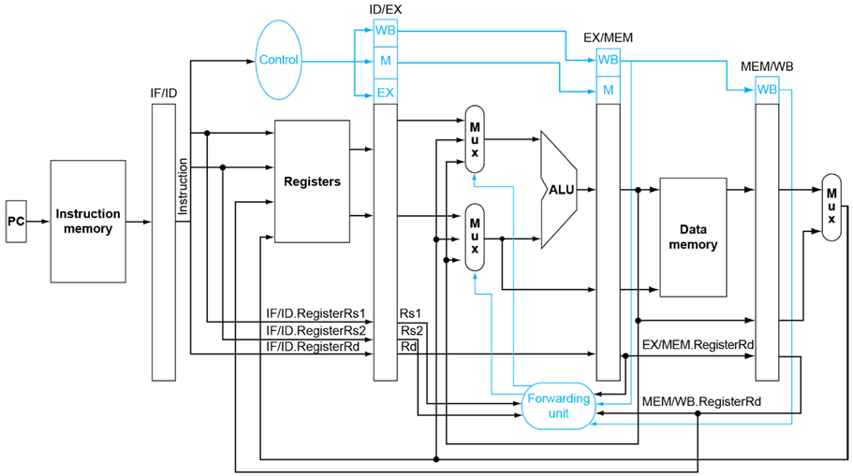
Forwarding
A
afwd
Y
MDR
IR
B
BM
Rs1
bfwd
YW
Rs2
Rd
RdM
RdW
2022-4-19
2022春_计算机组成原理实验_CS-USTC

Slide 16
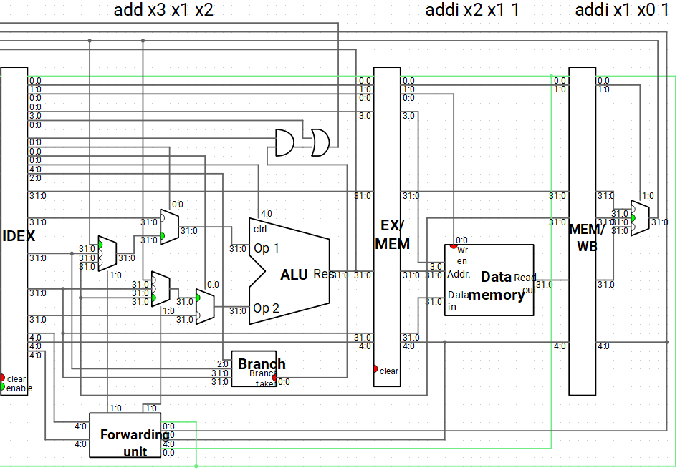
Forwarding：Ripes
2022-4-26
2022春_计算机组成原理实验_CS-USTC

Slide 17
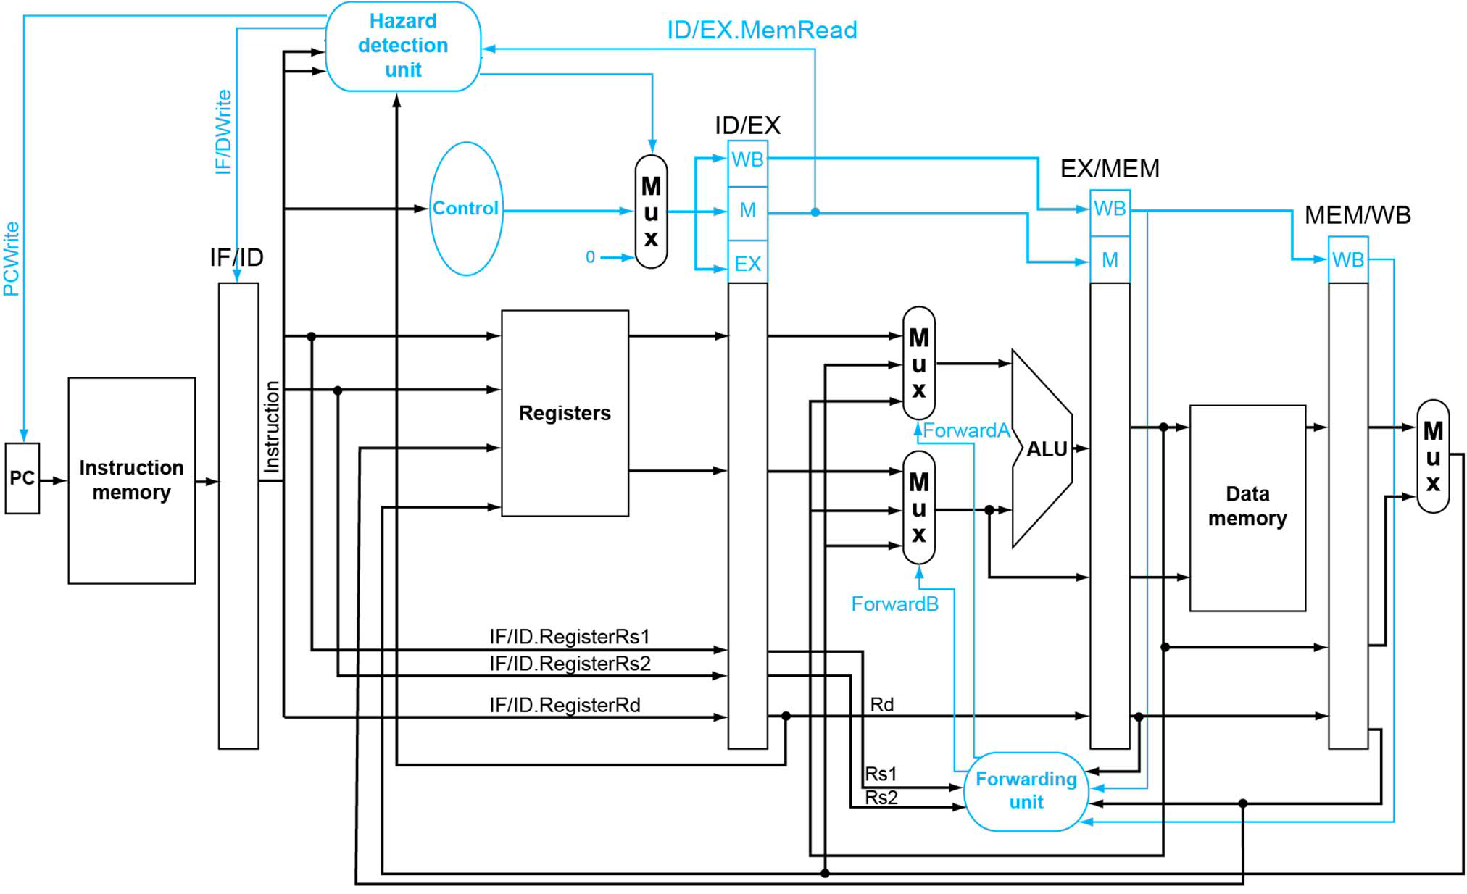
Load-Use Hazard
Rs1
Rs2
Rd
0
2022-4-19
2022春_计算机组成原理实验_CS-USTC

Slide 18
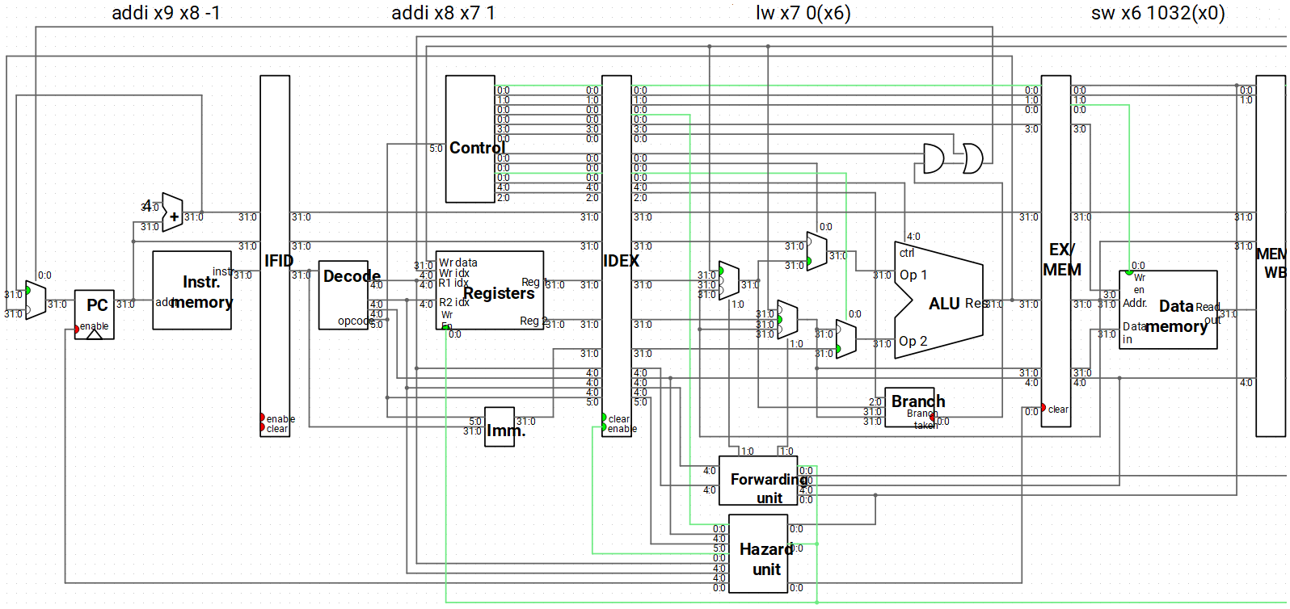
Load-Use Hazard：Ripes
IF
ID
EX
MEM
fStall
dStall
eFlush
2022-4-19
2022春_计算机组成原理实验_CS-USTC

Slide 19
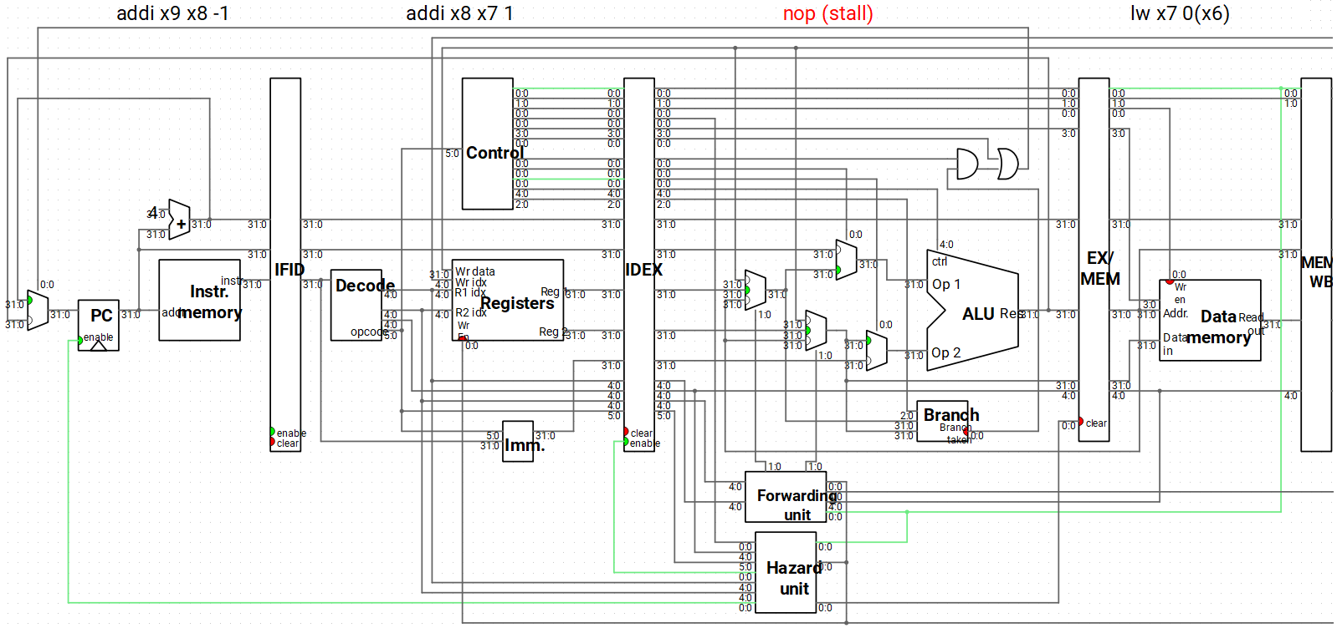
Load-Use Hazard：Ripes
IF
ID
EX
MEM
2022-4-19
2022春_计算机组成原理实验_CS-USTC

Slide 20
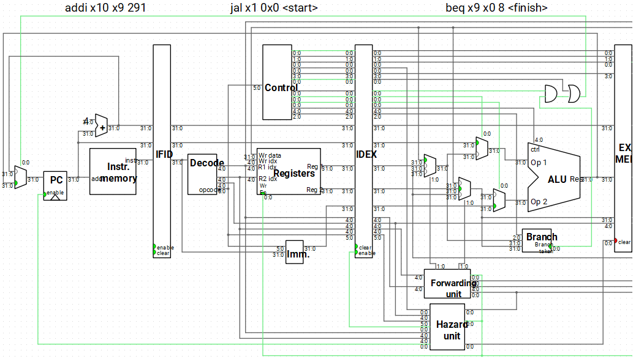
Branch Hazard：Ripes
dFlush
eFlush
2022-4-19
2022春_计算机组成原理实验_CS-USTC

Slide 21
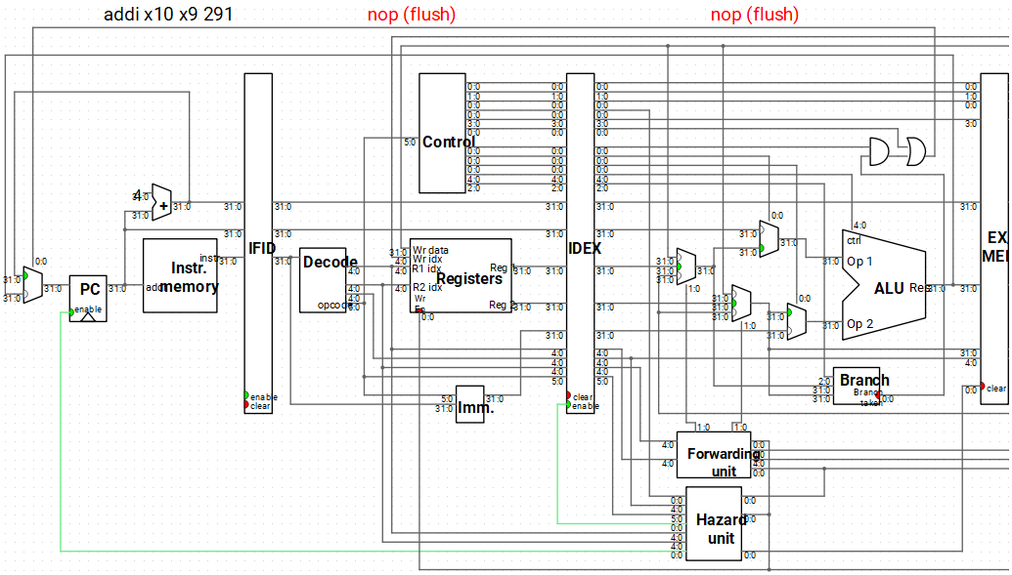
Branch Hazard：Ripes
2022-4-19
2022春_计算机组成原理实验_CS-USTC

Slide 22
流水线处理器调试单元
PDU_PL (Processor Debug Unit for Pipe-Line)
  控制CPU的运行方式：run = 1 连续运行，0 单步运行
  管理外设 (开关sw、指示灯led、数码管seg)，显示CPU运行结果和数据通路状态
clk_cpu
CPU和MEM
(sw6)
run
rst
(button)
step
io_bus
(sw5)
valid
dbg_bus
PDU_PL
(sw4-0)
in
check
(led6-5)
(sw7)
rst
out0
(led4-0)
(clk100mhz)
clk
out1
(an, seg)
ready
(led7)
2022-4-19
2022春_计算机组成原理实验_CS-USTC

Slide 23
IO_BUS信号
CPU运行时访问外设的总线（地址、数据和控制）信号
  io_addr：I/O外设的地址
  io_din：CPU接收来自外设sw的输入数据
  io_dout：CPU向外设led和seg输出的数据
  io_we：CPU向l外设led和seg输出时的使能信号
存储器映射外设的端口地址表
存储器地址 | I/O_addr | 输出端口名 | 输入端口名 | 外设
0x0000_0400 | 0 | out0 | - | led4-0
0x0000_0404 | 1 | ready | - | led7
0x0000_0408 | 2 | out1 | - | an, seg
0x0000_040C | 3 | - | in | sw4-0
0x0000_0410 | 4 | - | valid | sw5
2022-4-19
2022春_计算机组成原理实验_CS-USTC

Slide 24
DBG_BUS信号
调试时将寄存器堆和数据存储器内容，以及流水段寄存器内容导出显示
  m_rf_addr：存储器(MEM)或寄存器堆(RF)的调试读口地址
  rf_data：从RF读出的数据
  m_data：从MEM读出的数据
  流水段寄存器
    PC/IF/ID：pcin, pc, pcd, ir
    ID/EX：pce, a, b, imm, rd, ctrl
    EX/MEM：y, bm, rdm, ctrlm
    MEM/WB：yw, mdr, rdw, ctrlw
  Ctrl：
31 | 30 | 29 | 28 | 27 | 26 | 25 | 24 | 23 | 22 | 21 | 20 | 19 | 18 | 17 | 16
fstall | dstall | dflush | eflush | 0 | 0 | a_fwd |  | 0 | 0 | b_fwd |  | 0 | rf_wr | wb_sel
15 | 14 | 13 | 12 | 11 | 10 | 9 | 8 | 7 | 6 | 5 | 4 | 3 | 2 | 1 | 0
0 | 0 | m_rd | m_wr | 0 | 0 | jal | br | 0 | 0 | a_sel | b_sel | alu_op
2022-4-19
2022春_计算机组成原理实验_CS-USTC

Slide 25
CPU运行方式
run = 1：连续运行
  PDU向CPU输出连续时钟信号clk_cpu
  CPU通过I/O_BUS访问外设
  输入端口：in，valid
  输出端口：out0, out1, ready
run = 0：单步运行（每次执行一条指令）
  每按动step一次，PDU产生一个周期的clk_cpu
  执行外设输入指令前，应先设置好valid或in后，再按动step
  执行任何指令后，led和数码管(an, seg)显示当前程序运行结果
  随后可以通过改变valid和in查看寄存器堆、存储器和流水段寄存器(Pipe-Line Register, PLR)的内容
2022-4-19
2022春_计算机组成原理实验_CS-USTC

Slide 26
外设使用说明表
利用vld和in选择需要查看的信息，chk指示out0和out1上显示信息的类型
sw |  |  |  |  |  | btn | led |  |  | seg | 说明
7 | 6 | 5 | 4~2 | 1 | 0 |  | 7 | 6~5 | 4~0
rst | run | vld | in |  |  | step | rdy | chk | out0 | out1
 |  |  | ah_m | pre | next
↑ | - | - | - | - | - | - | 1 | 00 | 0x1F | 0x12..78 | 复位
x | 1 | vld | in |  |  | - | rdy | 00 | out0 | out1 | 连续运行
 | 0 | vld | in |  |  | ↑ | rdy | 00 | out0 | out1 | 单步运行
 |  | ↑↓ | - | ↑↓ | ↑↓ | x | rdy | 01 | a_rf | d_rf | 查看寄存器堆
 |  |  | ah_m |  |  |  |  | 10 | al_m | d_m | 查看存储器
 |  |  | - |  |  |  |  | 11 | a_plr | d_plr | 查看流水段寄存器
2022-4-19
2022春_计算机组成原理实验_CS-USTC

Slide 27
查看寄存器堆和数据存储器
寄存器堆
  利用vld (sw5)切换chk (led6~5) = 01
  使用pre (sw1)和next (sw0)修改寄存器堆调试读端口地址a_rf (led4~0)，out1(seg)显示读出的数据
数据存储器
  利用vld (sw5)切换chk (led6~5) = 10
  通过sw4~2设置数据存储器调试读端口高位地址ah_m (sw4~2)
  使用pre (sw1)和next (sw0)修改数据存储器调试读端口低位地址al_m (led4~0)，out1(seg)显示读出的数据
2022-4-19
2022春_计算机组成原理实验_CS-USTC

Slide 28
查看流水段寄存器
利用vld (sw5)切换chk (led6~5) = 11
使用pre (sw1)和next (sw0)分别修改流水段寄存器地址ah_plr和al_plr， out1 (seg)显示对应寄存器数据(d_plr)
ah_plr (led4~3) | al_plr (led2~0) | d_plr (seg) | ah_plr (led4~3) | al_plr (led2~0) | d_plr (seg)
00 (PC/IF/ID) | x00 | pc | 10 (EX/MEM) | x00 | y
 | x01 | pcd |  | x01 | bm
 | x10 | ir |  | x10 | rdm
 | x11 | pcin |  | x11 | ctrlm
01 (ID/EX) | 000 | pce | 11 (MEM/WB) | x00 | yw
 | 001 | a |  | x01 | mdr
 | 010 | b |  | x10 | rdw
 | 011 | imm |  | x11 | ctrlw
 | 100 | rd
 | 101 | ctrl
2022-4-19
2022春_计算机组成原理实验_CS-USTC

Slide 29
CPU_PL模块接口
module cpu_pl (
input clk,
input rst,
//IO_BUS
output [7:0] io_addr, //led和seg的地址
ouput [31:0] io_dout, //输出led和seg的数据
output io_we, //输出led和seg数据时的使能信号
input [31:0] io_din, //来自sw的输入数据
//Debug_BUS
input [7:0] m_rf_addr, //存储器(MEM)或寄存器堆(RF)的调试读口地址
output [31:0] rf_data, //从RF读取的数据
output [31:0] m_data, //从MEM读取的数据
//PC/IF/ID 流水段寄存器
2022-4-19
2022春_计算机组成原理实验_CS-USTC

Slide 30
CPU_PL模块接口(续)
output [31:0] pc,
output [31:0] pcd,
output [31:0] ir,
output [31:0] pcin,
// ID/EX 流水段寄存器
output [31:0] pce,
output [31:0] a,
output [31:0] b,
output [31:0] imm,
output [4:0] rd,
output [31:0] ctrl,
// EX/MEM 流水段寄存器
output [31:0] y,
output [31:0] bm,
output [4:0] rdm,
output [31:0] ctrlm,
// MEM/WB 流水段寄存器
output [31:0] yw,
output [31:0] mdr,
output [4:0] rdw,
output [31:0] ctrlw
);
2022-4-19
2022春_计算机组成原理实验_CS-USTC

Slide 31
PDU_PL模块接口
module pdu_pl (
input clk,
input rst,
//选择CPU工作方式
input run,
input step,
output clk_cpu,
//输入sw的端口
input valid,
input [4:0] in,
//输出led和seg的端口
output [1:0] check, //led6-5:查看类型
output [4:0] out0, //led4-0
output [2:0] an, //8个数码管
output [3:0] seg,
output ready, //led7
//IO_BUS
input [7:0] io_addr,
input [31:0] io_dout,
input io_we,
output [31:0] io_din,
//Debug_BUS
output [7:0] m_rf_addr,
input [31:0] rf_data,
input [31:0] m_data,
//PC/IF/ID 流水段寄存器
2022-4-19
2022春_计算机组成原理实验_CS-USTC

Slide 32
PDU_PL模块接口(续)
input [31:0] pc,
input [31:0] pcd, //pc_id
input [31:0] ir, //inst_id
input [31:0] pcin,
//ID/EX 流水段寄存器
input [31:0] pce, //pc_ex
input [31:0] a, //rf_rdata1_ex
input [31:0] b, //rf_rdata2_ex
input [31:0] imm, //imm_gen_out_ex
input [4:0] rd, //rf_waddr_ex
input [31:0] ctrl,
//EX/MEM 流水段寄存器
input [31:0] y, // alu_out_mem
input [31:0] bm, // reg_b_mem
input [4:0] rdm, // rf_waddr_mem
input [31:0] ctrlm,
//MEM/WB 流水段寄存器
input [31:0] yw, //alu_out_wb
input [31:0] mdr, //Mem_rdata_wb
input [4:0] rdw, //rf_waddr_wb
input [31:0] ctrlw
);
2022-4-19
2022春_计算机组成原理实验_CS-USTC

Slide 33
实验步骤
修改Lab4寄存器堆模块，使其满足写优先(Write First)，即在对同一寄存器读写时，写数据可立即从读数据输出
2.设计完整的流水线CPU：
  1）设计无数据和控制相关处理的流水线CPU，将CPU和PDU连接，加载no_hazard _test.coe至指令存储器（自测）。
  2）设计仅有数据相关处理的流水线CPU，将CPU和PDU连接，加载data_hazard_test.coe至指令存储器（自测）。
  3）设计有数据和控制相关处理的流水线CPU，将CPU和PDU连接，分别加载hazard_test.coe 和fib_test.coe至指令存储器（最终检查）。
2022-4-19
2022春_计算机组成原理实验_CS-USTC

Slide 34
The End
2022-4-19
2022春_计算机组成原理实验_CS-USTC

